Slide 1
Audit Carrefour
Magasin : Mourouj4
10 Mars 2017
Mme Samah SLAIMI

Slide 2
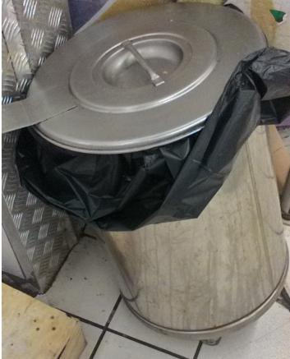
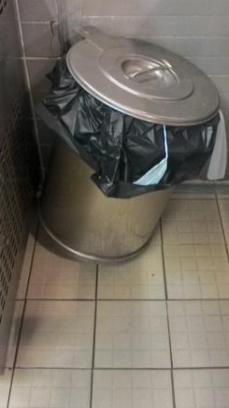
Le système à pédale des poubelles du rayon fruits et légumes et rayon traiteur n'est pas fonctionnel

Slide 3
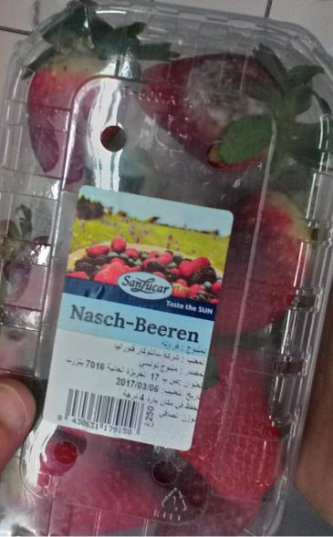
Rayon fruits et légumes : Présence de fraise moisis dans quelques barquettes du fournisseur "Sanlucar".

Slide 4
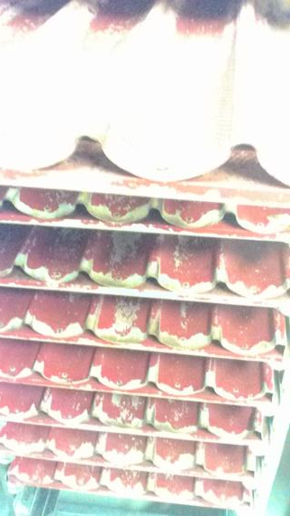
Boulangerie-pâtisserie : Les plaques de cuisson à pain sont usées, la couche antiadhésive est écaillée

Slide 5
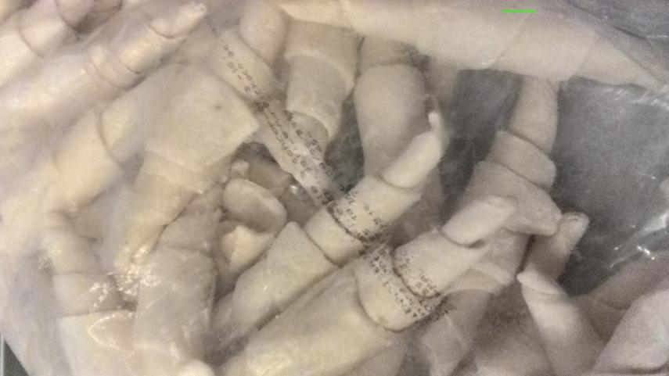
Stockage des produits surgelés : L'identification et le datage sur les sacs des viennoiseries surgelées ne sont pas lisibles.

Slide 6
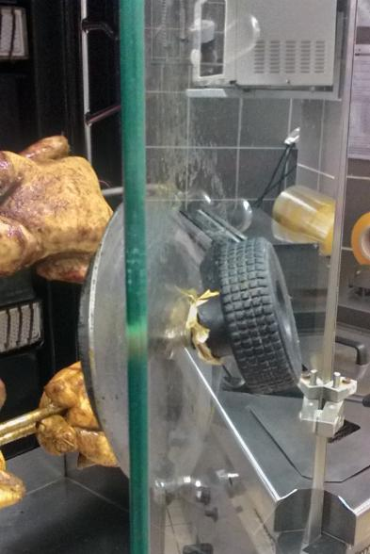
Traiteur : La poignée du rôtissoire est abîmée

Slide 7
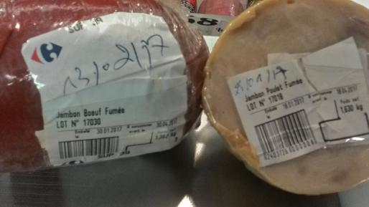
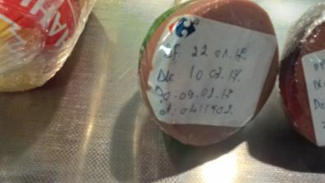
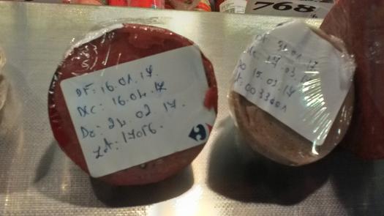
Meuble d’exposition des charcuteries : La période d'exposition de ces produits est très longue > 7 jours

Slide 8
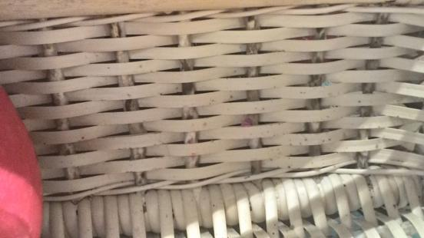
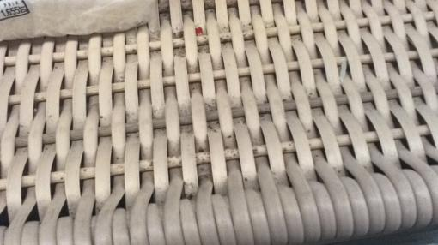
Linéaire fromagerie : Les présentoirs en rotin sont moisis

Slide 9
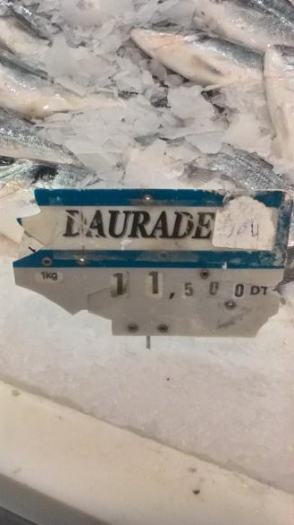
Poissonnerie : Les chevalets sont abîmes

Slide 10
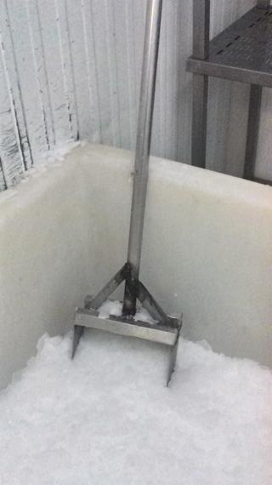
Chambre froide poissonnerie : La pelle est rouillée

Slide 11
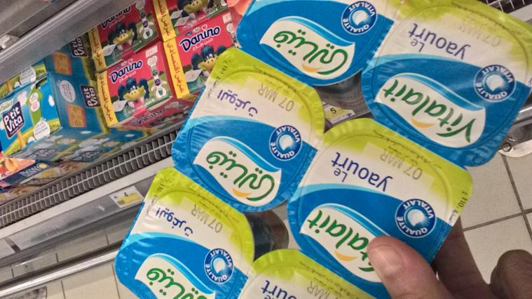
Présence de yaourt "Vitalait" dont la DLC est dépassée (07 mars 2017)

